Slide 1

Диагностический инструментарий для работы с детьми, находящимися в трудной жизненной ситуации.
Педагог-психолог
МБОУ «Соттинская СОШ»
Пермякова Елена Васильевна

Slide 2

Цель: выявить психологические особенности и уровень адаптации, чтобы оказать своевременную психолого-педагогическую поддержку.
Категории детей, подлежащих диагностике:
дети из семей беженцев и вынужденных переселенцев;
дети, оказавшиеся в экстремальных условиях;
жертвы насилия;
дети из малоимущих или неполных семей;
дети с отклонениями в поведении (агрессия, конфликты);
дети с нарушениями в психическом или физическом развитии;
дети, испытывающие трудности в адаптации к школьной жизни.

Slide 3
Основные направления диагностики
Эмоционально‑личностная сфера (тревожность, самооценка, стрессоустойчивость).
Внутрисемейные отношения (восприятие семьи, ролевая позиция, конфликты).
Социально‑поведенческие особенности (адаптация, коммуникация, девиантные тенденции).
Когнитивная сфера (познавательная активность, школьная мотивация).
Важные принципы
Конфиденциальность — информация о ребёнке и семье не разглашается без согласия.
Добровольность — участие в диагностике возможно только с согласия ребёнка (с 10 лет) и родителей.
Безоценочность — специалист избегает эмоциональной критики, фокусируется на фактах.
Системность — учёт всех факторов: семейных, школьных, социальных.
Динамичность — повторная диагностика для оценки изменений.

Slide 4
Этапы диагностики
Первичный сбор информации (анкеты, беседы, анализ документов).
Скрининговая диагностика (выявление групп риска с помощью экспресс‑методик).
Углублённое обследование (применение проективных и тестовых методов).
Интерпретация данных (синтез результатов, выявление ключевых проблем).
Составление заключения (рекомендации для коррекционной работы).

Slide 5

Методы сбора информации:
Анкетирование (ребёнка, родителей, педагогов) — сбор данных о условиях жизни, отношениях, проблемах;
Анализ документации (школьные журналы, медицинские карты, характеристики);
Наблюдение (в классе, на перемене, во внеурочной деятельности) — фиксация поведенческих особенностей;
Беседа (структурированная или свободная) — установление контакта, выявление субъективного восприятия ситуации.

Slide 6
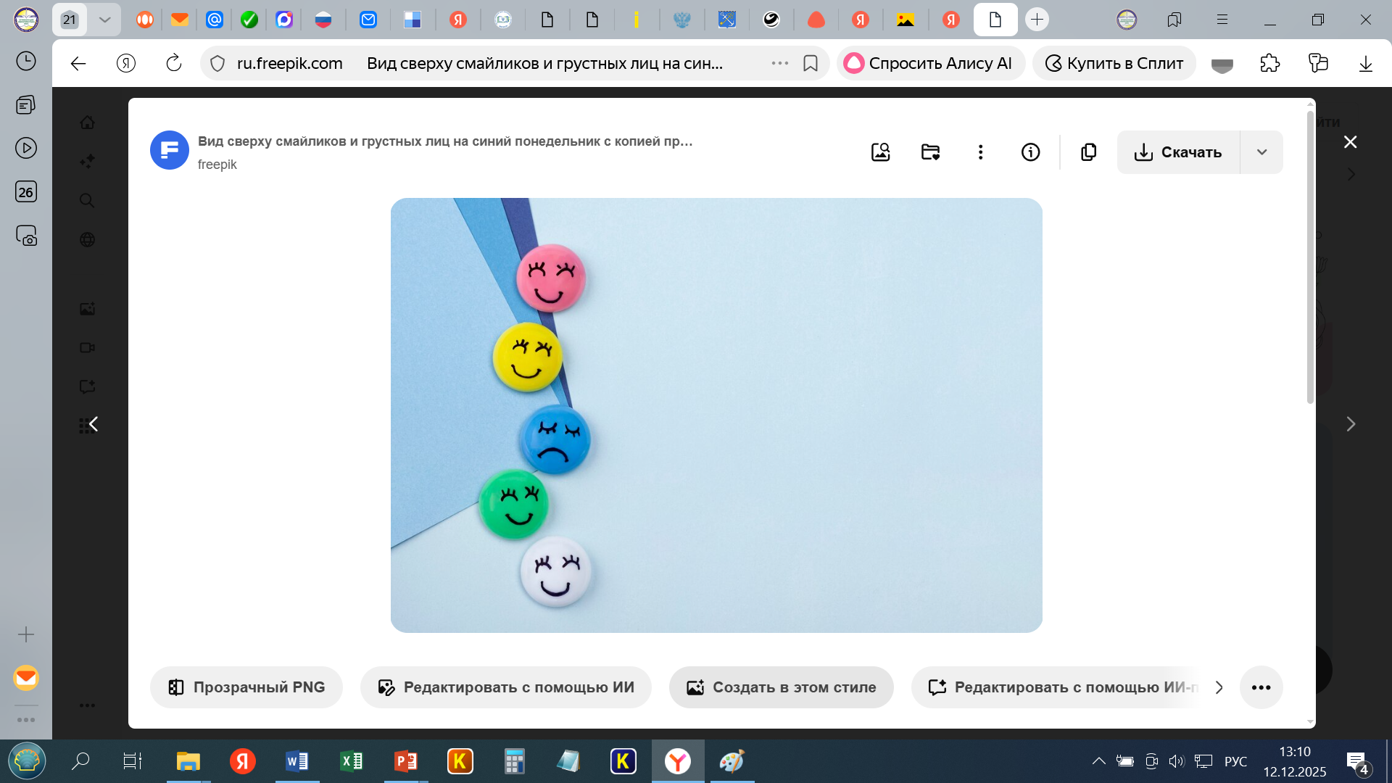
Наблюдение во время уроков и перемен.
Карта наблюдения за поведением ребенка в школе;
Опросник для учителя по адаптации первоклассников (Л.М. Ковалёва);
МАРКЕРЫ ПРОЯВЛЕНИЯ ПРЕНЕБРЕЖЕНИЯ ПОТРЕБНОСТЯМИ РЕБЕНКА;
МАРКЕРЫ ПРОЯВЛЕНИЯ ФИЗИЧЕСКОГО НАСИЛИЯ НАД РЕБЕНКОМ;
МАРКЕРЫ ПРОЯВЛЕНИЯ ПСИХОЛОГИЧЕСКОГО НАСИЛИЯ НАД РЕБЕНКОМ;
МАРКЕРЫ ПРОЯВЛЕНИЯ СЕКСУАЛЬНОГО НАСИЛИЯ НАД ДЕТЬМИ.

Slide 7
Проективные рисуночные техники:
«Моя семья» — анализ восприятия семейных отношений, выявление скрытых конфликтов;
«Дом — дерево — человек» (ДДЧ) — оценка эмоционально‑личностного развития, самооценки, тревожности;
«Человек под дождём» (Е. Романова, Т. Сытько) — изучение стрессоустойчивости и способов защиты;
«Три дерева» (Э. Клессманн) — анализ семейных ролей и межличностных отношений;
«Рисунок школы» - определения отношения ребенка к школе и уровня школьной тревожности.

Slide 8
Опросники и тестовые методики:
«Лесенка» (С. Якобсон, В. Щур) — изучение самооценки ребёнка;
Методика «Какой Я?» (Р. Немов) — самооценка личностных качеств;
«Диагностика уровня школьной тревожности» (Б. Филлипс) — выявление тревожных реакций в учебной среде;
Восьмицветовой тест Люшера — оценка эмоционального состояния через выбор цветов;
«Незаконченные предложения» (адаптация Д. Сакса) — выявление скрытых переживаний;
«Семейная социограмма» (Э. Эйдемиллер) — визуализация структуры семейных отношений.

Slide 9
Социометрические методы:
«Два домика» (Т. Марцинковская) — выявление предпочтений в общении, социального статуса в группе;
Методика социометрического изучения межличностных отношений в детском коллективе метод Дж. Морено.

Slide 10
Диагностика школьной адаптации:
- тесты на уровень школьной мотивации;
- опросники по адаптации к учебной нагрузке, коллективу;
- анализ успеваемости, посещаемости, взаимодействия с учителями.

Slide 11
Специализированные методики для оценки рисков:
«Карта риска суицида» (Л. Шнейдер) — скрининг суицидальных тенденций у подростков;
Опросник «СОП» — диагностика дезадаптивных проявлений и социального окружения;
Методика диагностики агрессии (Опросник Басса‑Дарки) — выявление форм агрессивного поведения.

Slide 12

Инструменты фиксации результатов:
диагностические карты на каждого ребёнка;
протоколы бесед и наблюдений;
аналитические отчёты по итогам диагностики.

Slide 13
Рекомендации по применению:
Для младших школьников предпочтительны рисуночные и игровые методики (например, «Два домика», «Кактус»).
Для подростков — опросники, проективные тесты («Человек под дождём», «Незаконченные предложения»).
При подозрении на суицидальный риск или агрессию — использование специализированных скринингов («Карта риска суицида», опросник Басса‑Дарки).
Для анализа семьи — «Семейная социограмма», «Три дерева», беседы с родителями.
Выбор методик зависит от: возраста ребёнка;
специфики ТЖС (сиротство, насилие, бедность, болезнь и т. д.);
целей диагностики (скрининг, углублённое обследование, мониторинг динамики).

Slide 14
.
Спасибо, за внимание!

